Slide 1
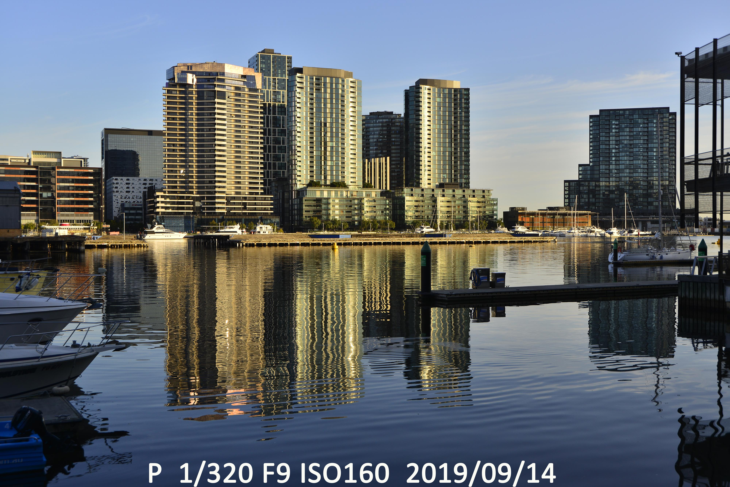
攝影設計
2022長庚大學 商業攝影學

Slide 2
攝影作品
圓形與方形質感商品
攝影棚人像
透明體商品
金屬質感或反光商品
皮革質感商品
織品與服飾
文具
3C資訊商品
珠寶商品
不同材質商品
高調與低調商品
耶誕裝飾商品
春節賀年商品
大型商品

Slide 3
評分
平時報告: 20% 平時作業: 20% 期中作業: 25% 期末作業: 35%
像素 : 1600萬以上
保留EXIF, 12張作品須同一部相機拍攝(每人一台) , 不准共用相機 .
評分標準 : 主題,創意,構圖,層次,色彩,採 光(光線),攝影技巧,趣味性,視覺效果,閱聽人之感受(Feeling)
注意事項 :每個主題繳一張作品, 2022年10月19日前,繳平時作業及一份300字內平時報告“我對商業攝影的認知”.2022年11月15日前繳期中作業,2023年1月3日繳期末作業

